Slide 1
Измерение расхода затопленной струи
Подготовили: Агеев Ярослав Олегович
Королёв Дмитрий Алексеевич
Волков Илья Александрович

Slide 2
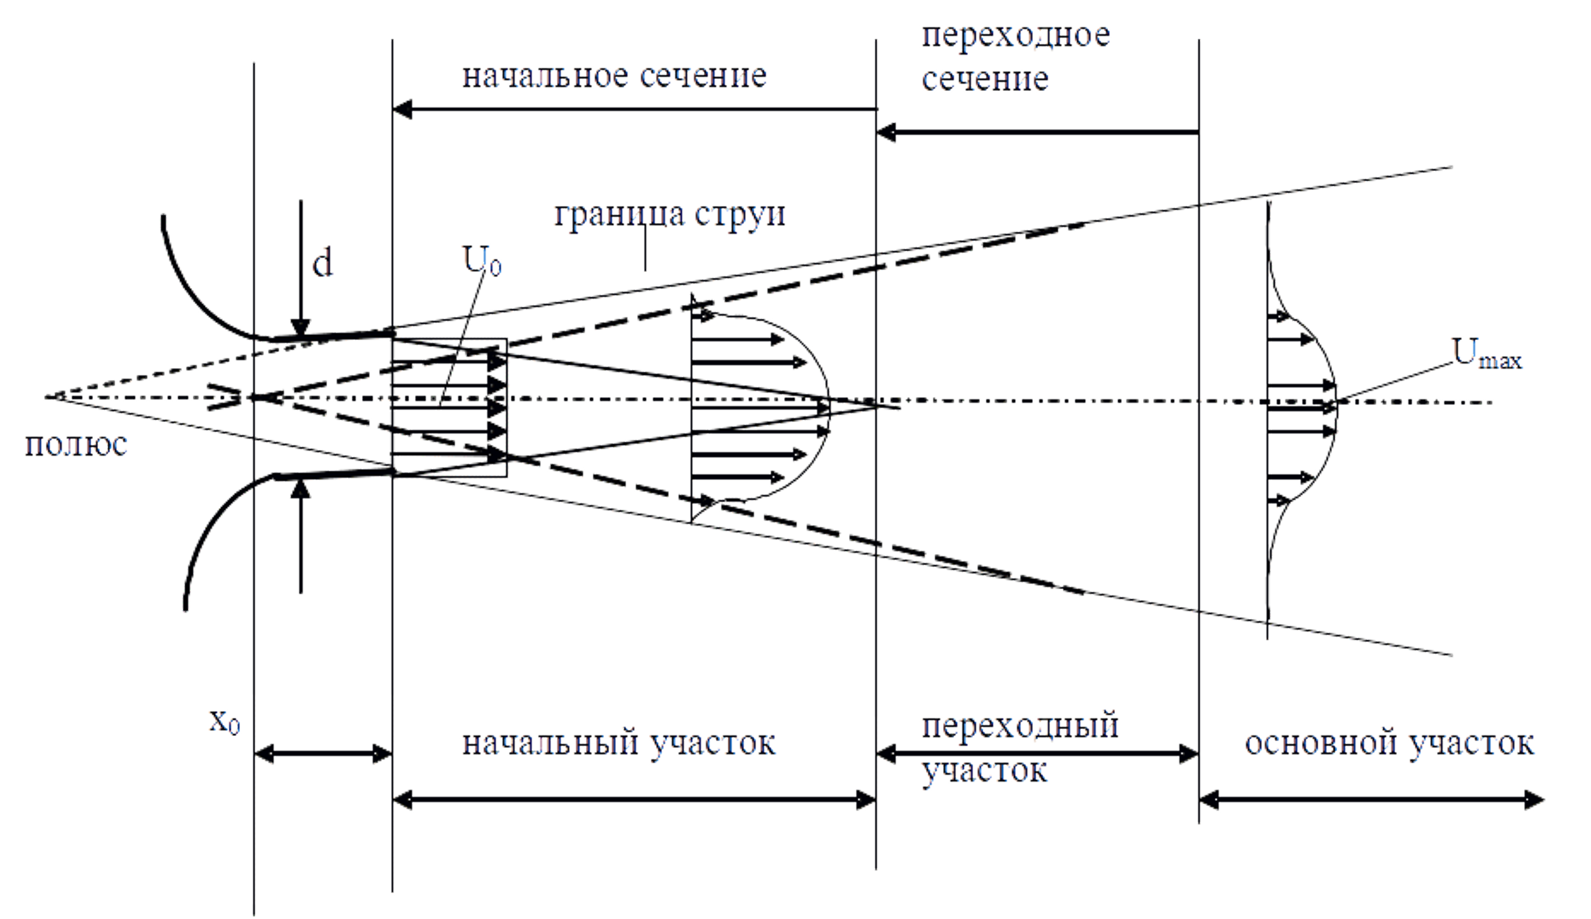

Slide 3
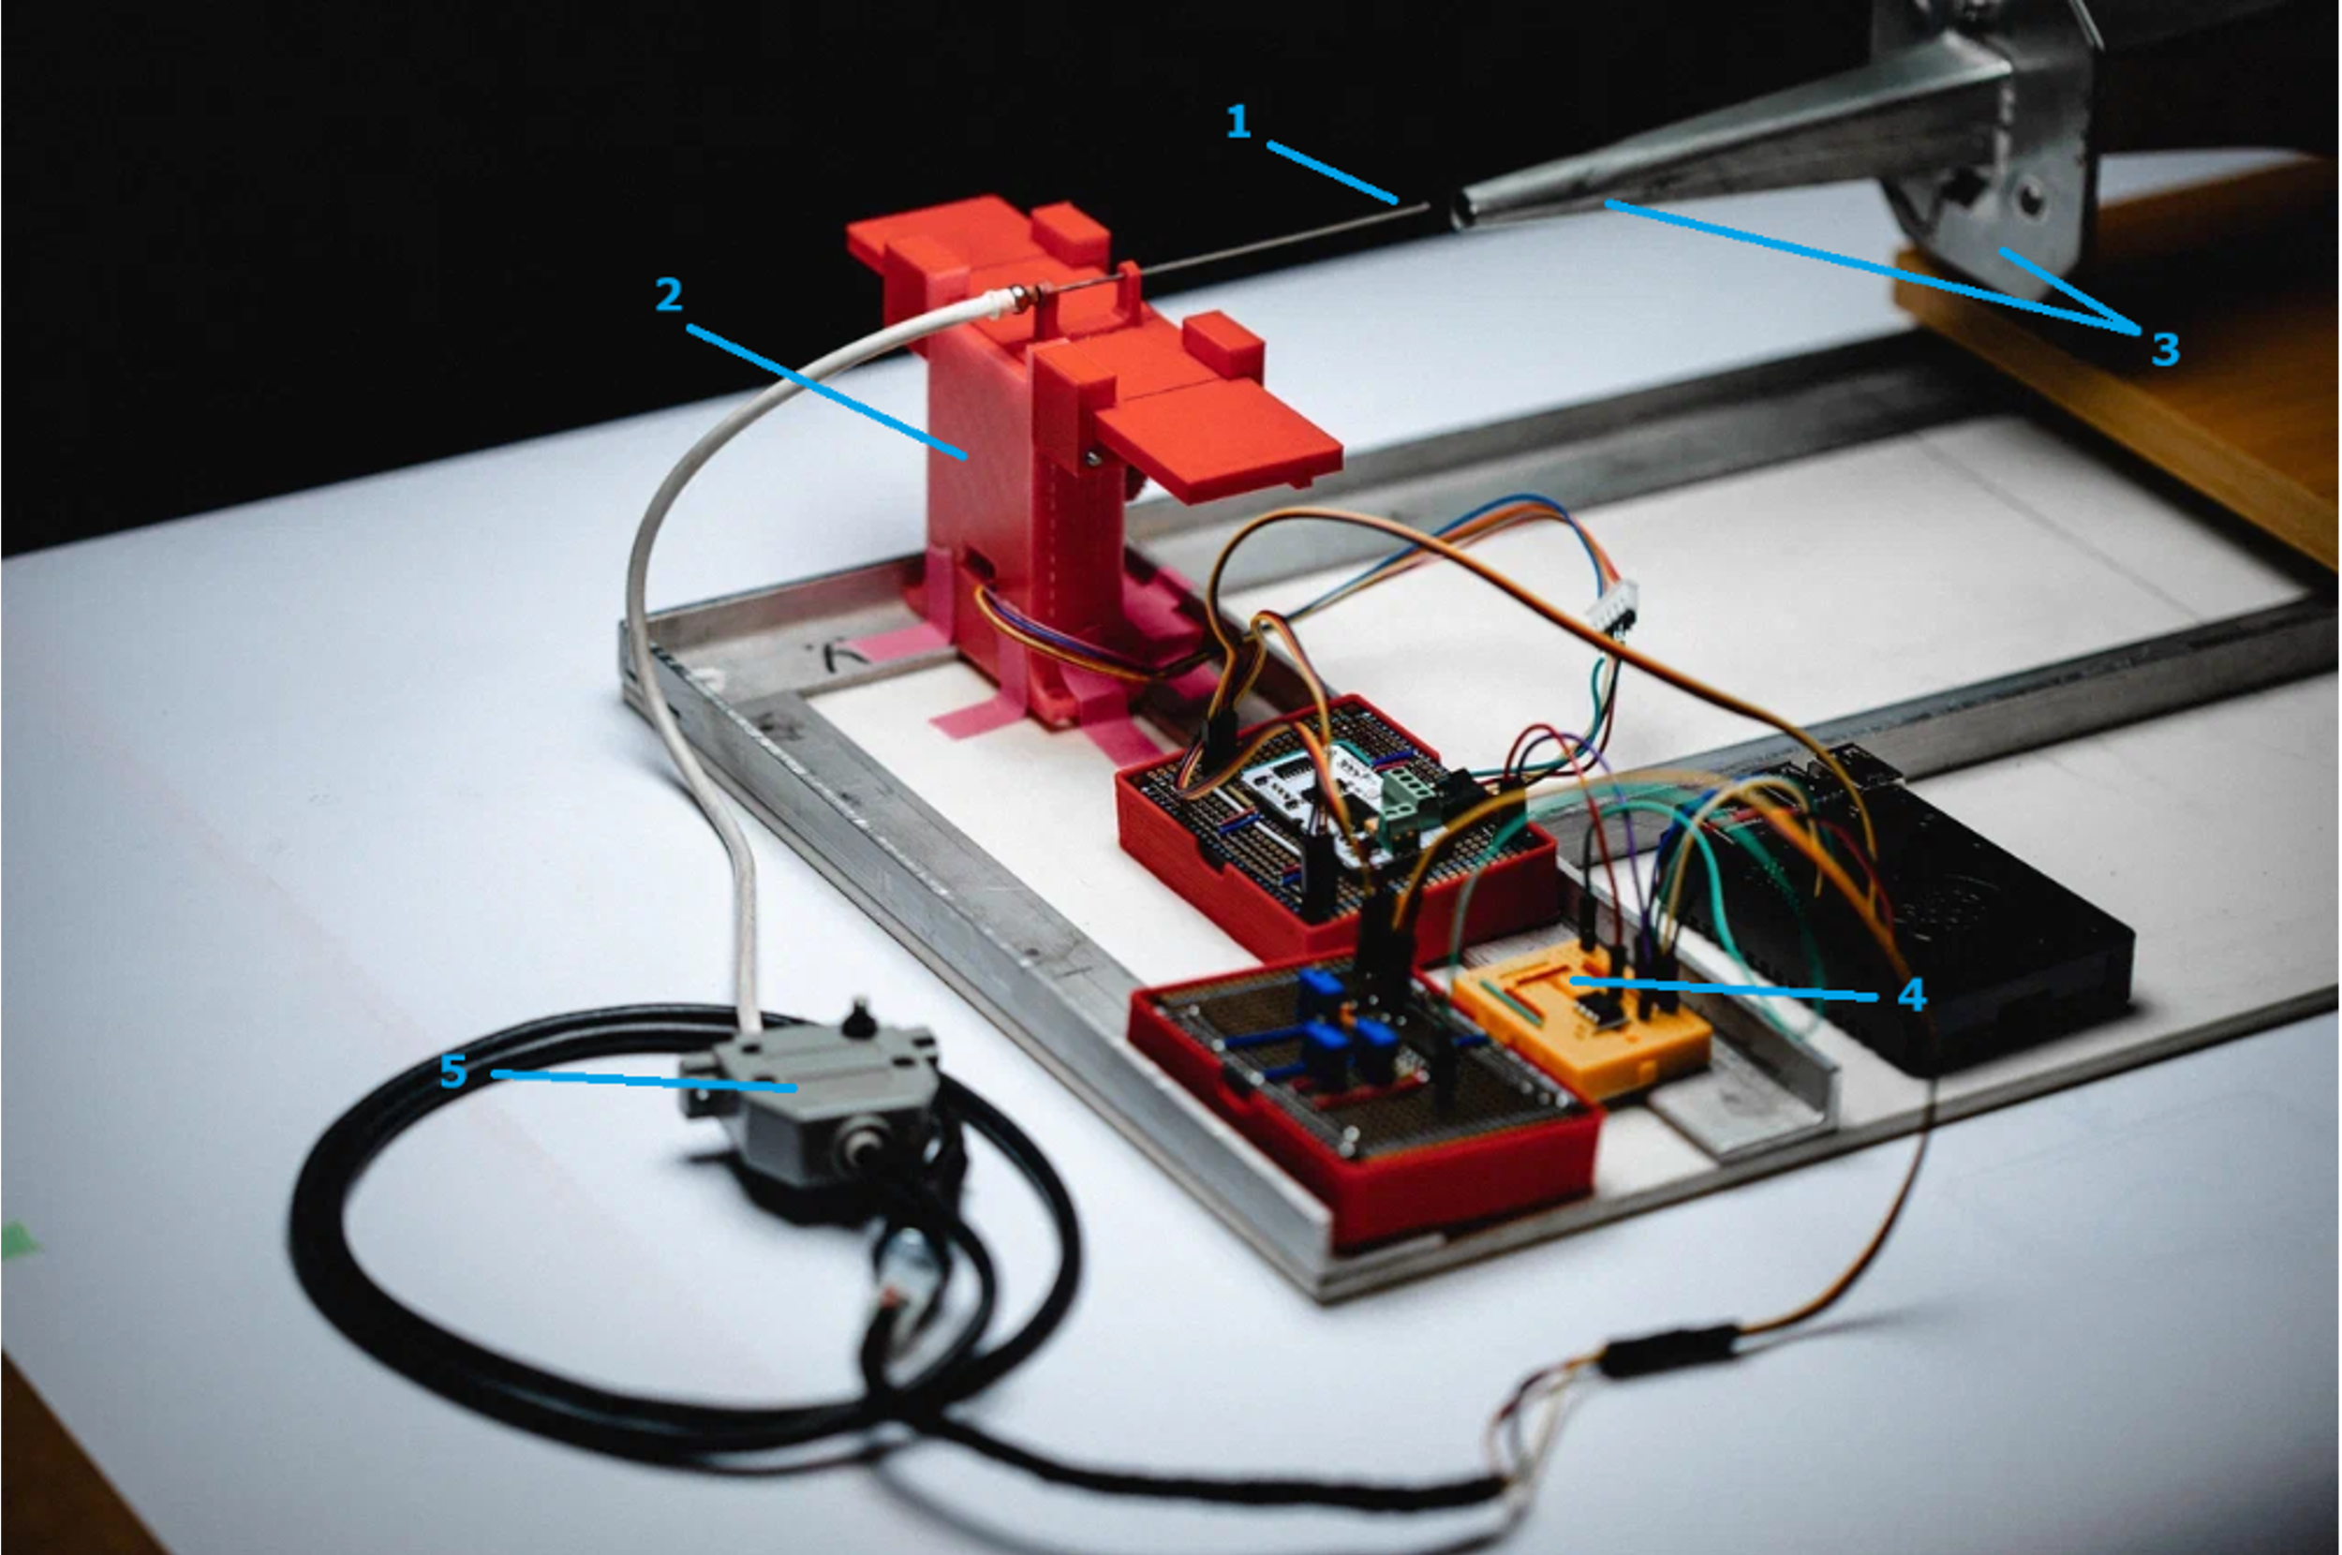

Slide 4
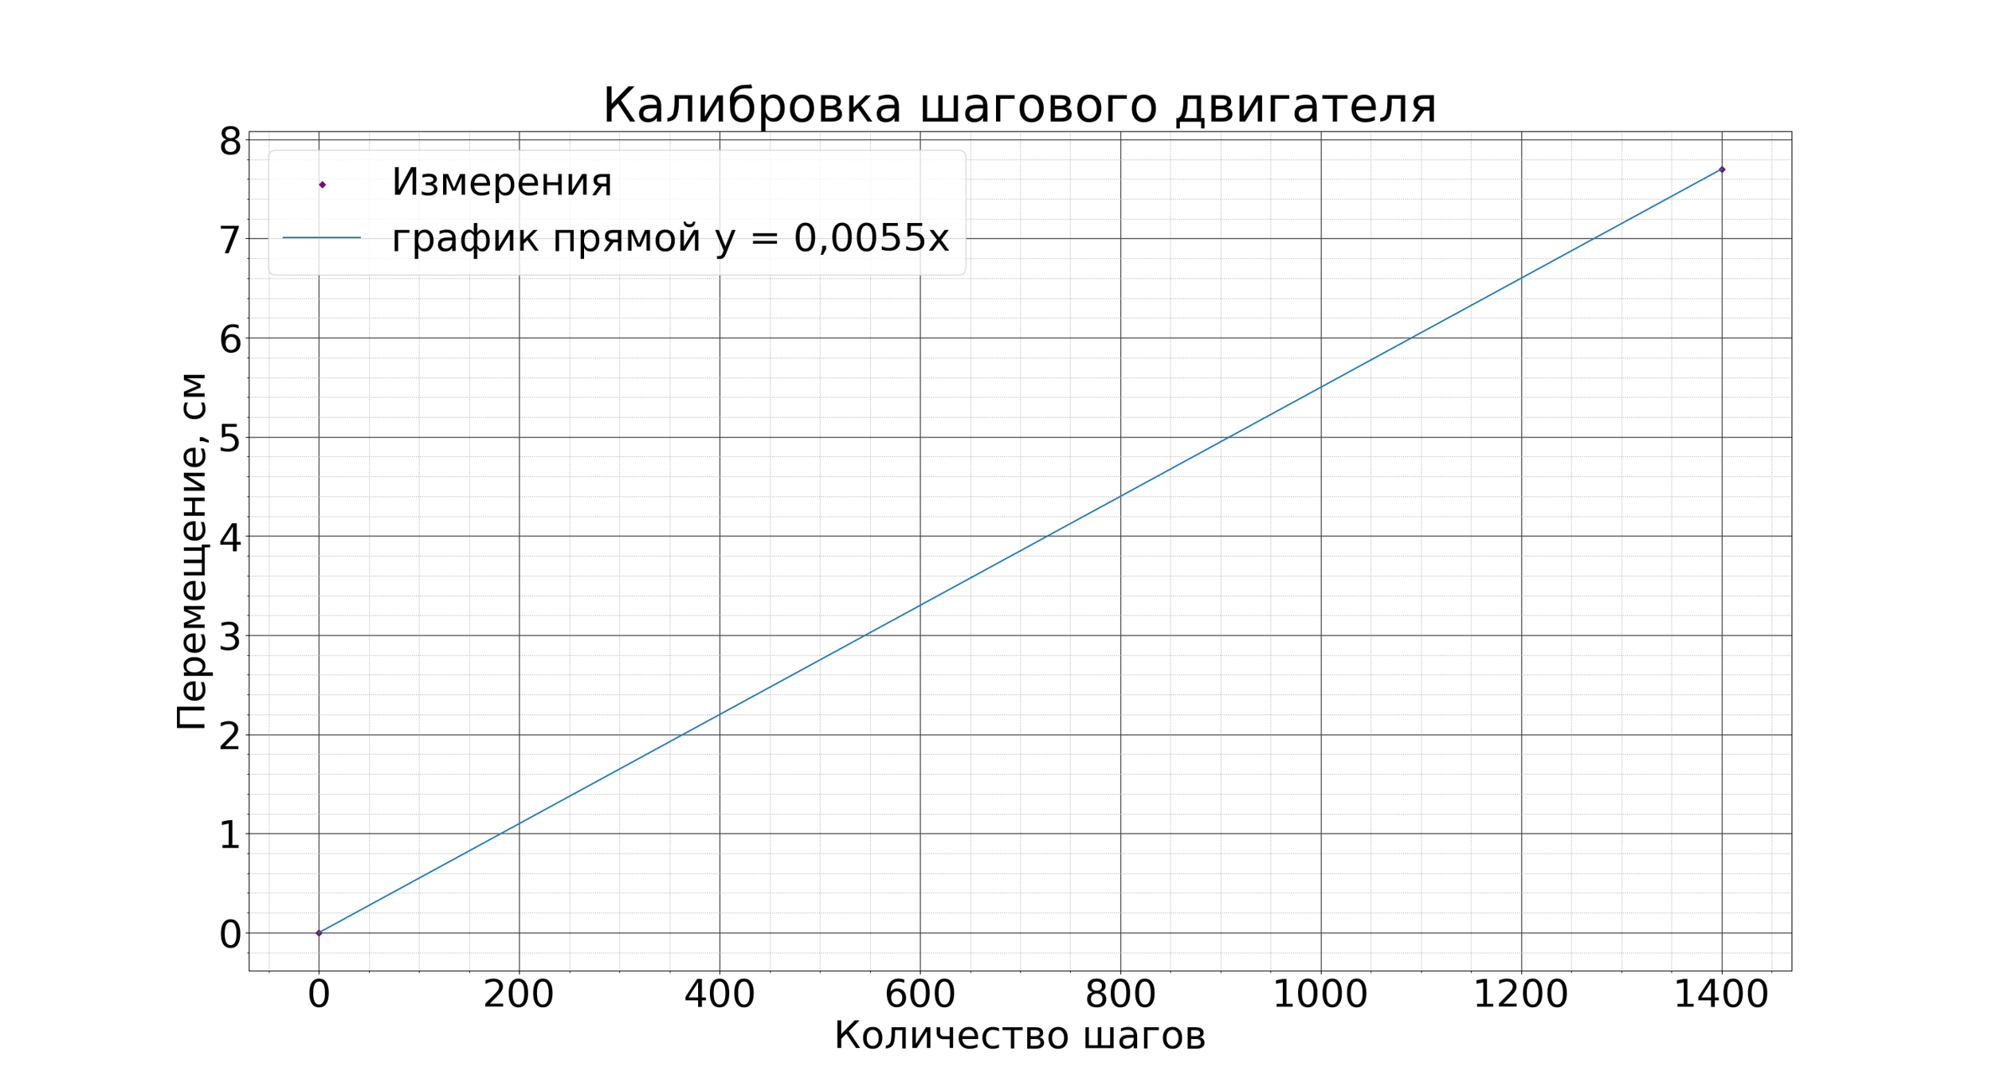

Slide 5
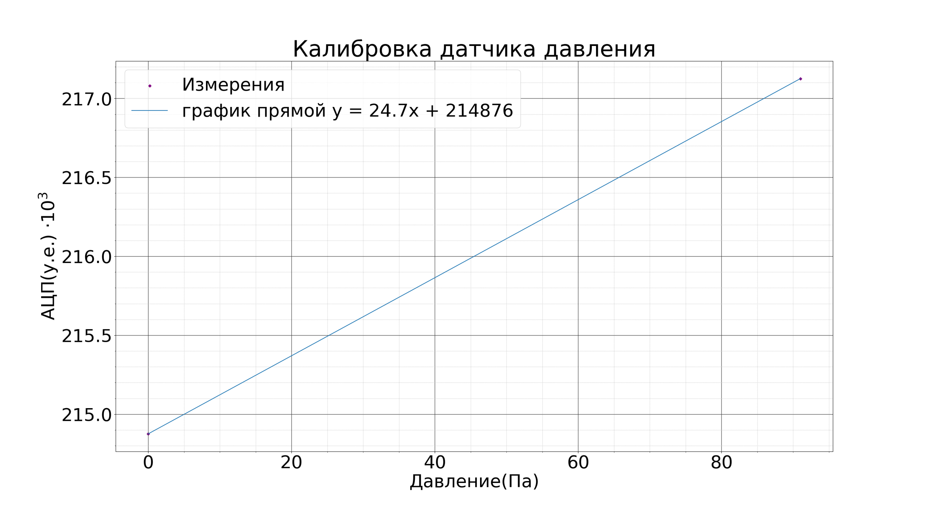

Slide 6
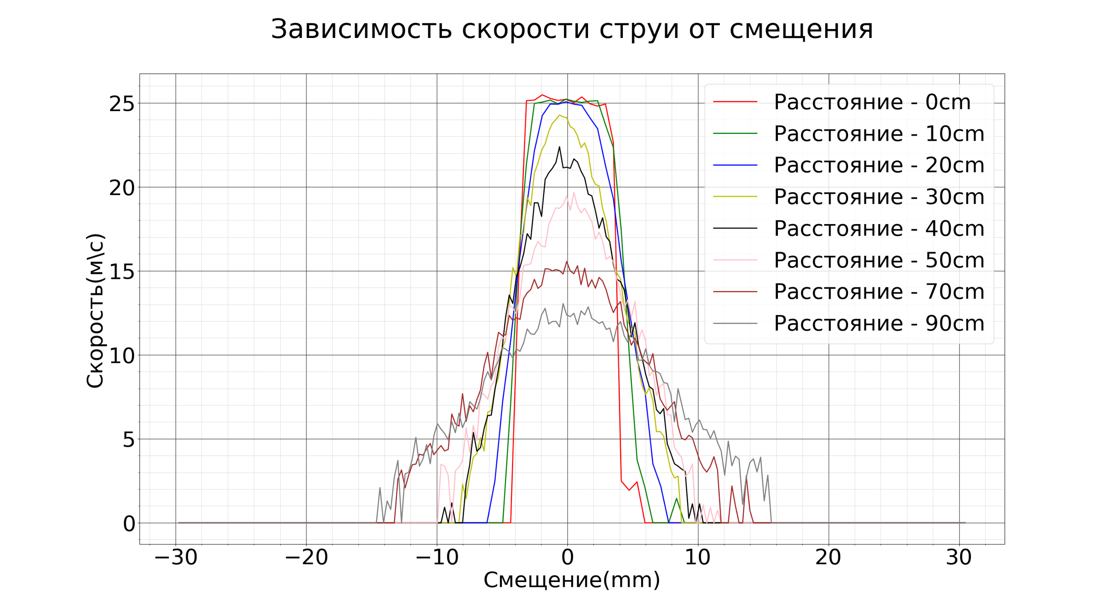

Slide 7
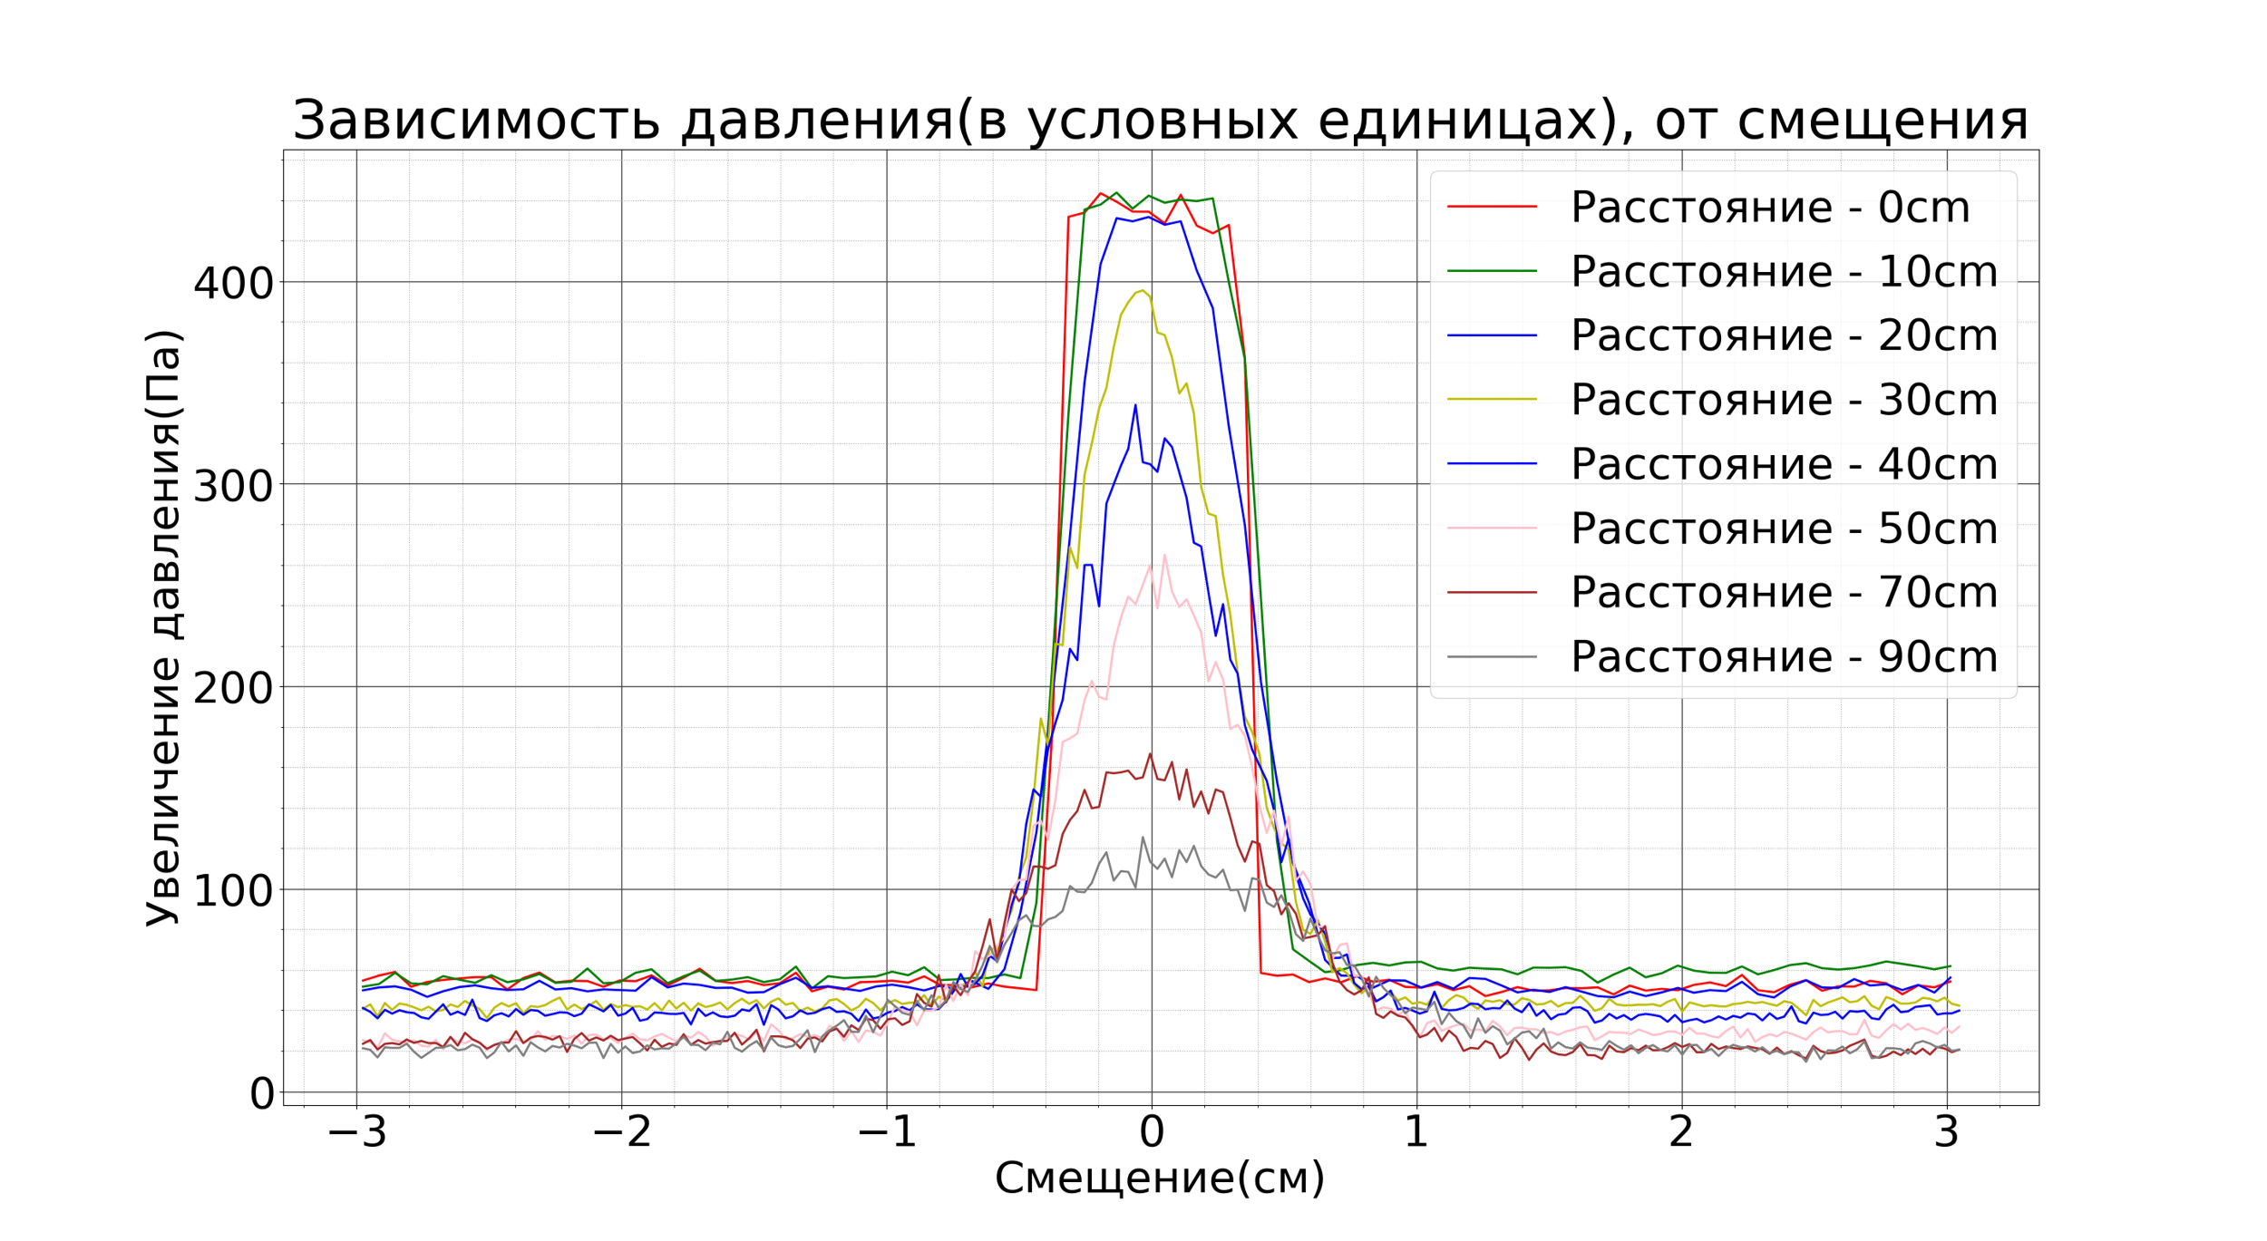

Slide 8
